Slide 1

Алмазэргиэнбанк благодарит XII Международный Банковский Форум за возможность стать его партнером и выступить перед уважаемой аудиторией.

Slide 2
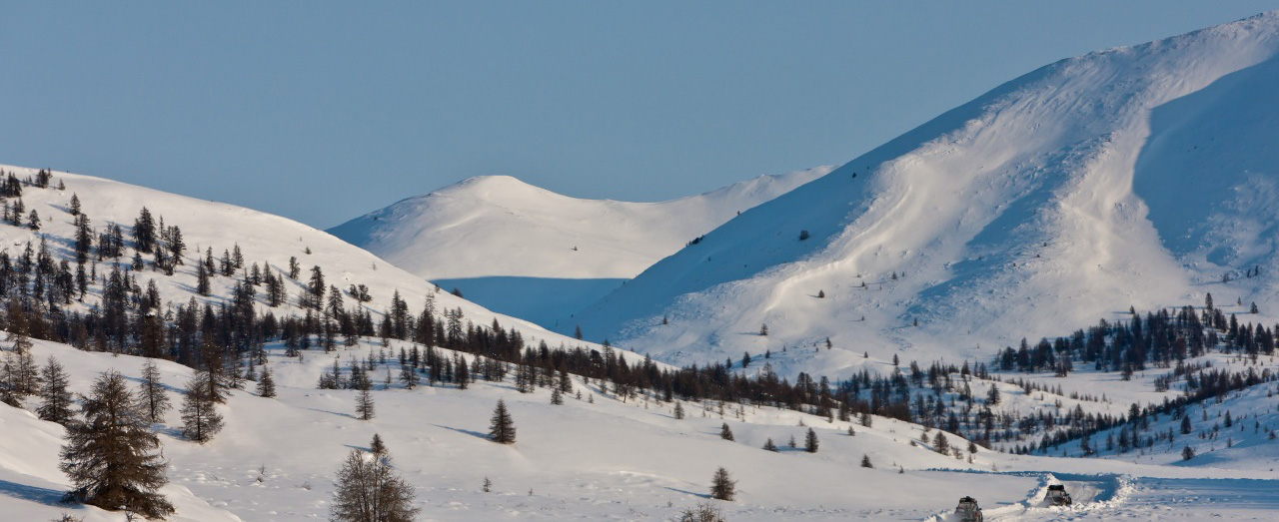
Дальний Восток – ворота России в Азиатско-Тихоокеанский Регион.
Крупнейший поставщик сырья на российский и международный рынки
Транспортный узел, связывающий всю Россию со странами АТР и СВА
Регион с высокой диверсификацией производства и человеческим потенциалом

Slide 3
Якутия – один из самых перспективных регионов России.
1/6 часть территории России
1 место по добыче алмазов в России и в мире
1 место по добыче угля в ДВФО
1 место по рейтингу общих запасов всех видов (сырьевой потенциал 78,4 трлн рублей)
Все показатели экономического развития в Якутии превышают среднероссийские.
Рост индекса промышленного производства – 4,2% (в 10 раз больше, чем в России)
Инвестиции в основной капитал на душу населения удвоились (рост 102,9%)
Рост реальной заработной платы населения – 9%
Рост ВРП на душу населения – 7%.
Место Якутии в экономике России:
8 место по реальному сектору экономики
10 место по инвестиционной привлекательности
12 место по индексу социально-экономического положения

Slide 4
Банковская система – кровеносная система экономики, неотъемлемый атрибут устойчивого развития.
В республике представлены всего 10 федеральных и 4 местных региональных банка.
Алмазэргиэнбанк – крупнейший среди самостоятельных банков региона.
9 800 корпоративных
245 000 частных клиентов.
72% (13 млрд. руб.) в структуре фондирования составляют депозиты физических лиц
20 допофисов и оперофисов,
Представительства в Москве и Санкт-Петербурге, Оперофис в Хабаровске.
Постоянно открываются новые отделения (в этом году три).

Slide 5
Внешнеэкономическая деятельность Банка
Генеральная лицензия Министерства промышленности и торговли РФ на экспорт аффинированного золота в виде стандартных и мерных слитков.
Член подкомиссии по сотрудничеству в финансовой сфере Российско-Китайской комиссии по организации регулярных встреч глав Правительств России и Китая.
Участник Российско-Японской рабочей группы по межрегиональному сотрудничеству.
Поддерживает партнерские отношения с банками Китая: Строительным Банком Китая (China Construction Bank), Банком Китая (Bank of China), Торгово-промышленным банком (ICBC), Коммерцбанком.
Активно ведет работу по бизнес-матчингу – привлечению компаний из Китая, Японии для освоения месторождений полезных ископаемых в Республике Саха (Якутия), в частности золота.
Включен в ТОР-200 банков, имеющих общефедеральное и региональное значение, т. н. «второй контур надзора» по версии ЦБ РФ.

Slide 6
Основной вызов нашей стратегии – нехватка капитала.
Низкая капитализация, ужесточение требований к нормативу достаточности капитала с введением Базеля III;
Отсутствие дешевых долгосрочных ресурсов, доступа к внешнему фондированию;
Недостаточно эффективная система управления рисками, технологическое отставание Банка от лидеров рынка;
Высокий уровень непроизводственных издержек ведения бизнеса, низкая рентабельность.
Уставный капитал Банка составляет 1123 млн. руб. Основным акционером Банка является государство в лице Министерства имущественных и земельных отношений Республики Саха (Якутия), его прямое участие в уставном капитале Банка составляет 74,79%.

Slide 7
Стратегия развития банка до 2018 года:
Реализовать совместные проекты по развитию системы управления с IFC, ASROS, в т.ч. по диагностике системы кредитования и управления рисками, развитию системы риск-менеджмента, внутреннего контроля, развитию корпоративного управления;
Реализовать комплексную программу внутренней модернизации Банка, включающую в себя новую продуктовую линейку, внедрение технологических и ИТ-систем, внедрение передовой системы маркетинга и продаж, проект по повышению прибыльности и снижению издержек.
Привлечь стратегического инвестора на ранних этапах реализации стратегии; привлечение иностранных институциональных инвесторов (IFC, инвестфонды) с доведением доли МИЗО РС(Я) в уставном капитале Банка до 25% + 1 акции;
Проводить активную рыночную экспансию, включающую в себя расширение сети отделений Банка в РС(Я), открытие операционных офисов в других субъектах РФ, активное наращивание объемов бизнеса, создание интегрированных систем управления мирового уровня.
Начать подготовительную работу к проведению рыночного IPO банка.

Slide 8
Результатом реализации Стратегии «Основные показатели стратегии развития АЭБ» должно стать увеличение собственного капитала Банка в 5,5 раза до 13,6 млрд. руб.
Рост активов банка в 5 раз до 123 млрд. руб.
Рост кредитного портфеля в 8 раз до 104 млрд. руб.
60% роста обеспечит розничный кредитный портфель, 40% - корпоративный.
Рост средств клиентов в 5 раз до 94 млрд. руб. (на 75% за счёт средств физических лиц, на 25% за счёт юридических)
Получение прибыли не менее 5,4 млрд. руб. за период действия Стратегии
Повышение рентабельности бизнеса ROA до 2,5%
Повышение ROE до 23,1%
Снижение CIR с 75% до 48%.

Slide 9
Мы открыты для сотрудничества и приглашаем
всех заинтересованных лиц принять участие в реализации Стратегии развития Алмазэргиэнбанка на 2014-2018 годы!

